Slide 1
3. Cvičení – věková pyramida
Ze0132 Geografie obyvatelstva a sídel

Slide 2
Otázky k předchozímu cvičení?
Nezapomenout na deadline!

Slide 3
Struktura obyvatel podle věku
Sundbärgovo dělení podle věku:
  dětská složka populace (věk 0–14 let)
  reprodukční složka populace (věk 15–49 let; 15–49 = fertilní věk)
  postreprodukční složka populace (věk 50 a více let)
Dělení podle ekonomické aktivity:
  předproduktivní věk – ekonomicky neaktivní obyvatelstvo (věk 0–14 let)
  produktivní věk – ekonomicky aktivní obyvatelstvo (věk 15–64 let)
  poproduktivní věk – ekonomicky neaktivní obyvatelstvo (věk 65+)

Slide 4
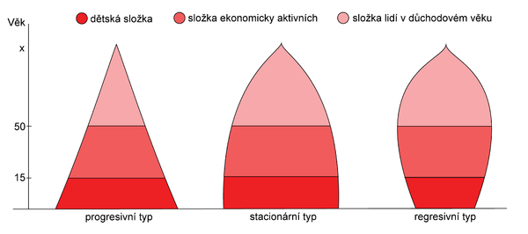
Věková pyramida
Nejčastěji používaný způsob interpretace věkové struktury obyvatelstva
Podstatou věkové pyramidy jsou dva spojené grafy – histogramy četnosti mužů (levá část grafu) a žen (pravá část grafu)
Na horizontální ose se zobrazuje počet obyvatel a na vertikální věkové kategorie
Obvykle se sestrojuje pro jednotlivé věkové ročníky obyvatelstva nebo pro pětileté věkové kategorie.
Mohou nabývat různých tvarů
  Progresivní typ s výraznou převahou dětské složky (okolo 40%), projevuje širokou základnou pyramidy a předpokládá se rozšířená reprodukce obyvatelstva. Každý další ročník je početnější
  Stacionární typ, kde podíly dětské a postreprodukční složky jsou vyrovnány
  Regresivní typ, kde složka postreprodukční (okolo 30 %) výrazně převažuje nad zastoupením složky dětské. Pyramida má zúženou základnu, která je důsledkem zmenšování počtu narozených

Slide 5
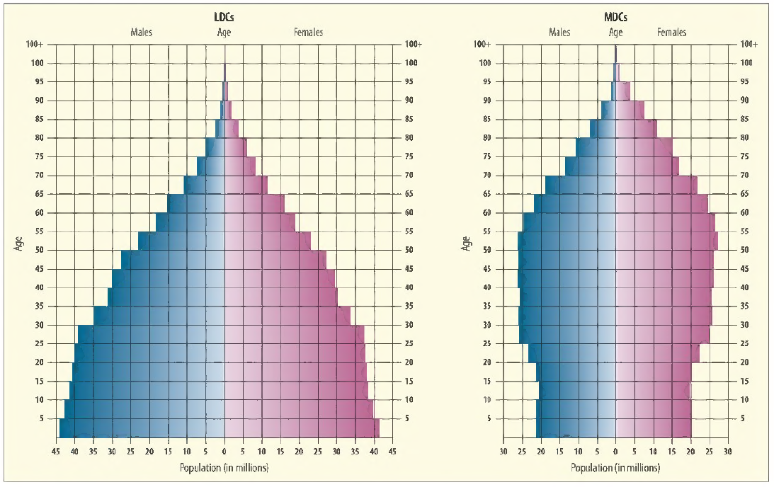
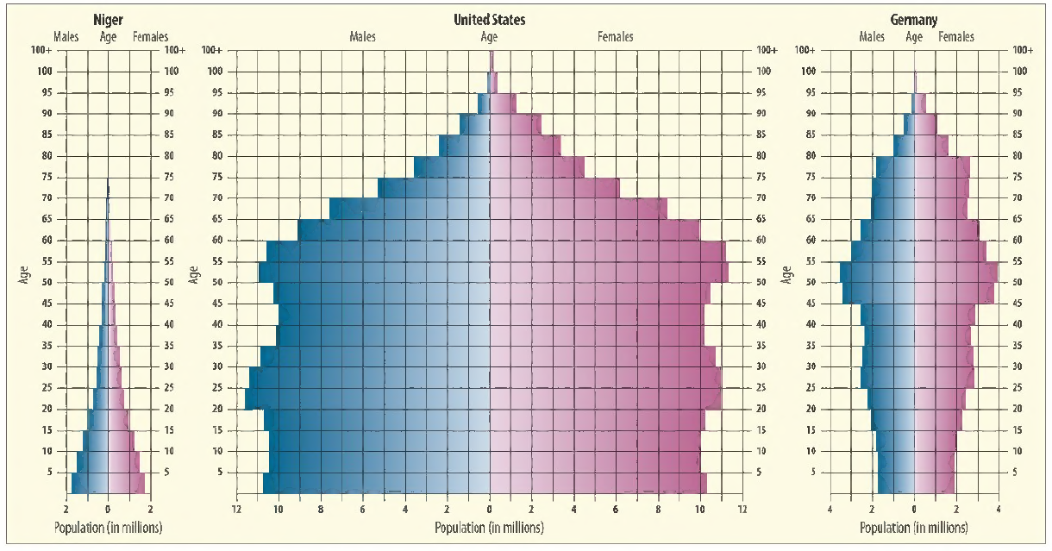
LDCs x MDCs

Slide 6
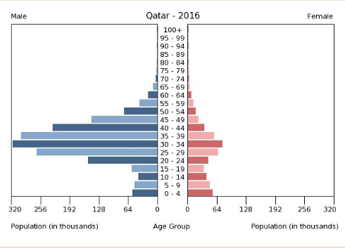
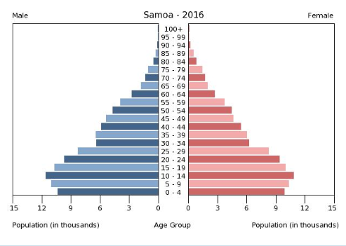
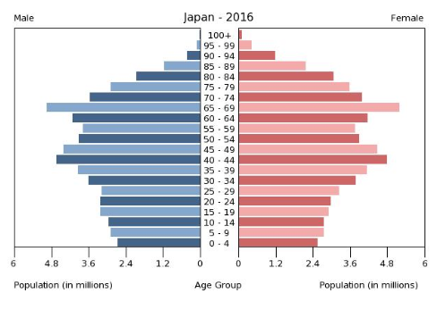
Věkové pyramidy států světa

Slide 7
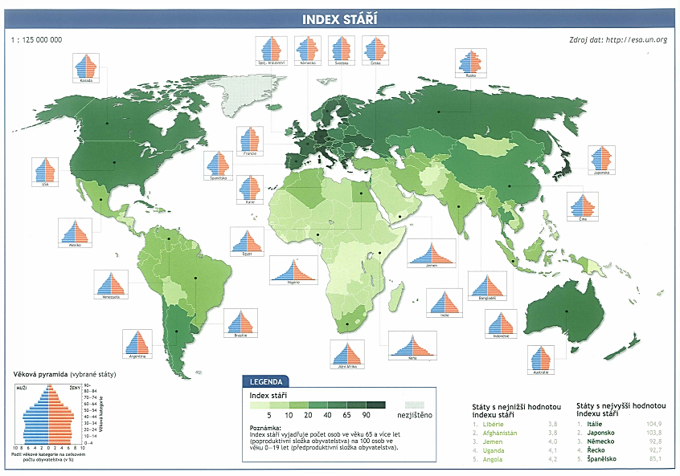

Slide 8
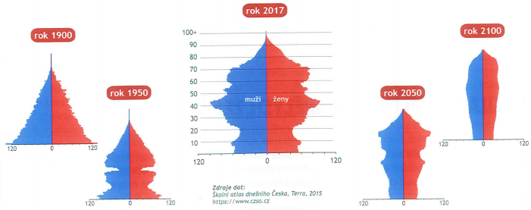

Slide 9
Důležité události ovlivňující populační pyramidy
1.světová válka
Světová hospodářská krize 30.let 20.století
Konec 2.světové války
Převzetí moci komunisty (1948)
Okupace (1968)
Propopulační opatření v 70.letech
Změna politického režimu, sametová revoluce 1989
Přelom tisíciletí
….

Slide 10
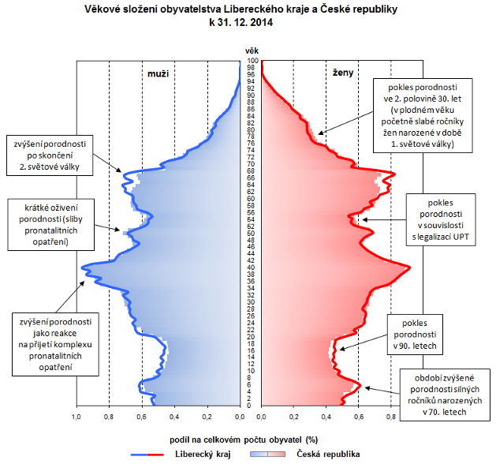
Zdroj: https://www.czso.cz/csu/xl/150430vekove-slozeni-obyvatel-libereckeho-kraje-v-roce-2014

Slide 11
Zadání cvičení
Cvičení 3: Věková pyramida
Zadání:
Za svoji obec vyhledejte data, vytvořte věkovou pyramidu, komentujte
Zvolte libovolný stát světa dle počátečního písmene příjmení nebo jména
  vyhledejte nebo vytvořte věkovou pyramidu daného státu, určete typ pyramidy
  zmapujte historii dané země za uplynulých sta let
  vyberte nejdůležitější historické události, které podle vás nejvíce ovlivnily populaci dané země
  dokumentujte působení daných faktorů na tvaru věkové pyramidy
  diskutujte důvody, které mohly vést k tomu, proč se dané historické změny do věkové pyramidy promítly nebo nepromítly

Slide 12
Zadání cvičení
Věková pyramida obce
Zdroj dat: ČSÚ
5-leté věkové kategorie
Komentář (stačí do závěru, ale vysvětlovat co ovlivnilo tvar pyramidy), 15+ řádků
věkové kategorie
počet obyvatel
počet obyvatel

Slide 13
Zadání cvičení
Věková pyramida libovolného státu podle písmena jména nebo příjmení
Zdroje dat: z cvičení 2 nebo libovolné jiné
Pyramidu zkonstruovat nebo vyhledat
Komentář, minimálně 0,5 stránky:
  Vybrané události z historie státu
  Působení daných faktorů na pyramidu
  Proč se události (ne)promítly do pyramidy

Slide 14
Zadání cvičení
Záhlaví: jméno, učo
Název cvičení: Cvičení 3 – věková pyramida
Zadání cvičení
Vypracování cvičení
Závěr cvičení
Použité zdroje (dle citační normy)
Pozor na popis tabulek a grafů
Termín odevzdání: 14. a 17.11. do půlnoci

